Slide 1
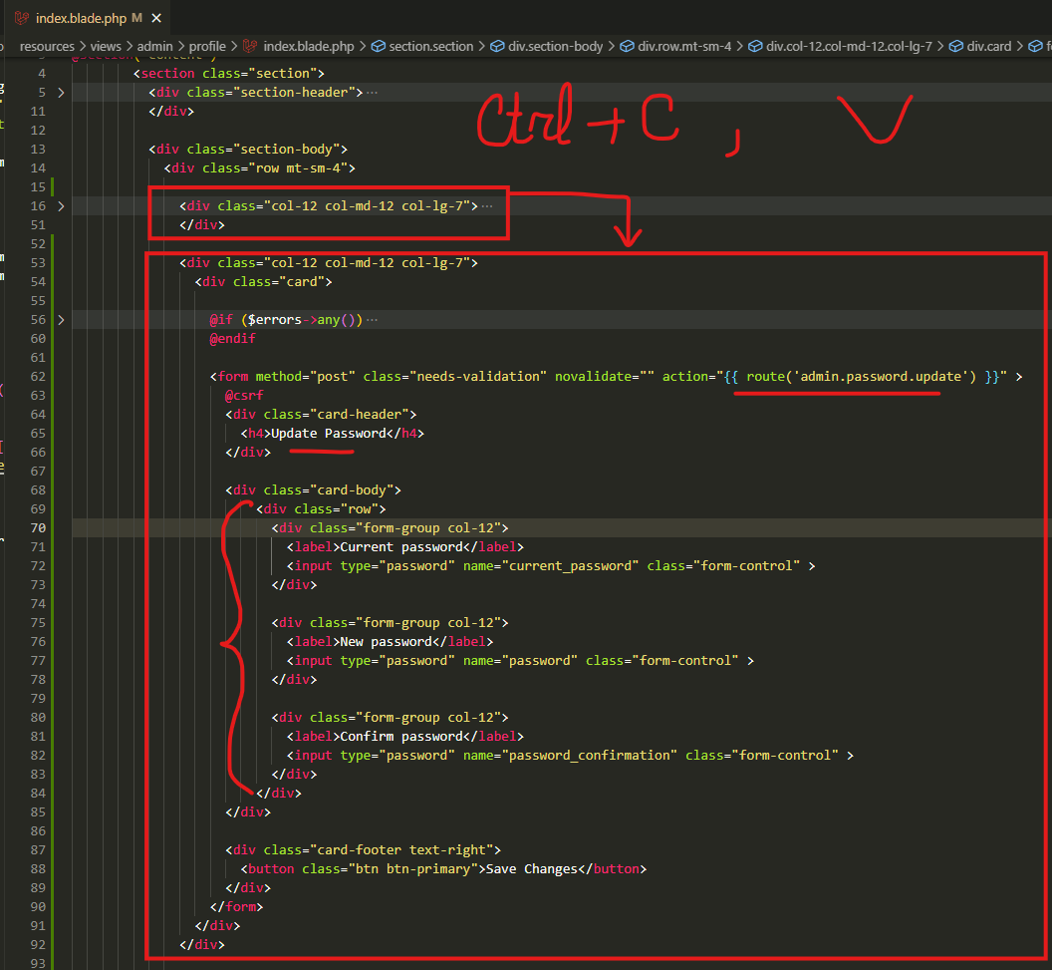
Şifrə yeniləmək üçün istifadə ediləcək sahələri əlavə edirik.

Slide 2
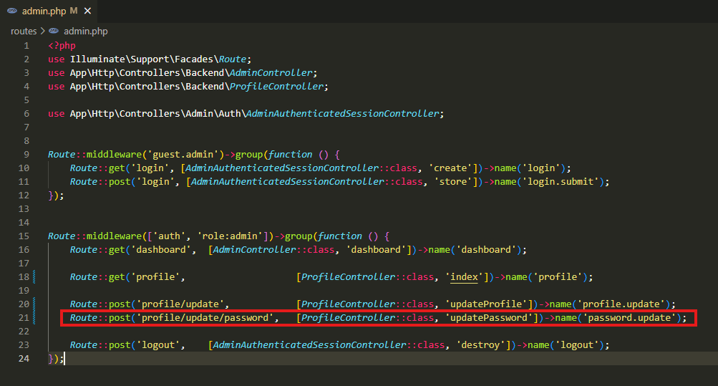
Şifrəni yeniləyəcək ROUTE -u əlavə edirik.

Slide 3
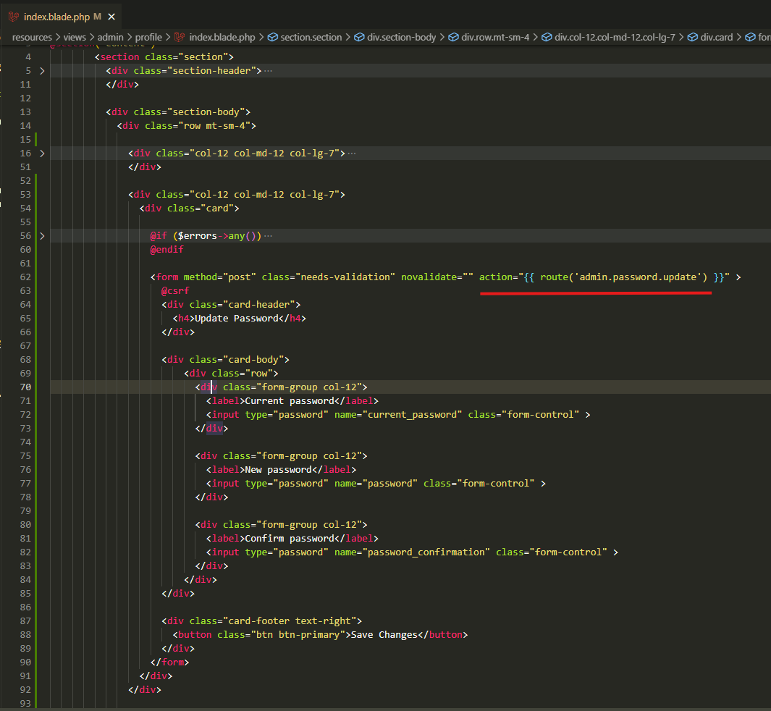
Şablonda FORM elementi submit edildikdə, bu route işə düşəcək deyirik.

Slide 4
Kontrollerdə, ROUTE işə düşdükdə çağrılacaq metodu yaradırıq. Bu kod, şifrəni yeniləmək üçündür.

Slide 5
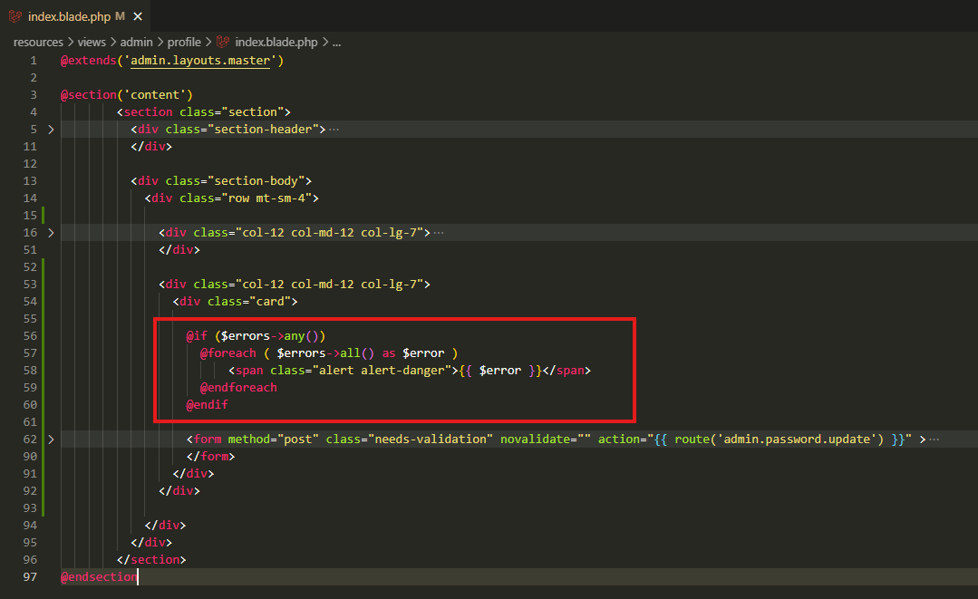
Əgər xəta varsa, həmin xətanı görmək üçün $errors variable -ını əlavə edirik şablona.

Slide 6
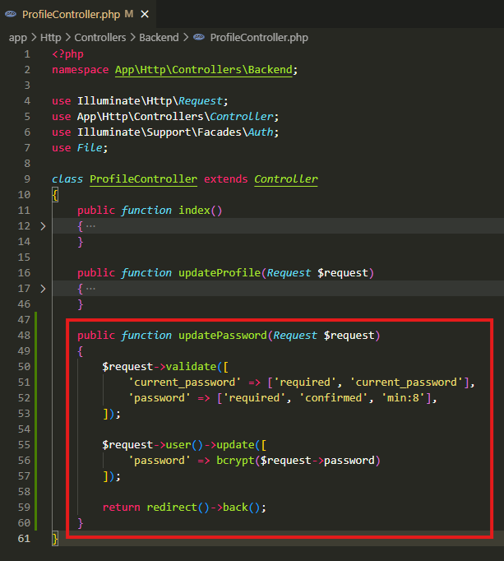
'current_password' => ['required', 'current_password’]
'required' – Bu sahə boş buraxıla bilməz.
'current_password' – Laravel 8.43+ versiyasından etibarən əlavə olunan xüsusi bir validasiya qaydasıdır. Bu, istifadəçinin daxil etdiyi current_password dəyərinin mövcud (hazırki) şifrəsi ilə uyğun olub olmadığını yoxlayır.
'password' => ['required', 'confirmed', 'min:8’]
'required' – Yeni parol mütləq daxil edilməlidir.
'confirmed' – Bu, o deməkdir ki, istifadəçi password sahəsinin doğrulamasını da etməlidir.
Laravel avtomatik olaraq password_confirmation adlı sahəni axtarır və onu password ilə eyni olub-olmadığını yoxlayır. Əgər password və password_confirmation sahələri fərqli olsa → xəta verəcək.
'min:8' – Parol ən azı 8 simvoldan ibarət olmalıdır.

Slide 7

Parolun yenilənməsi:
$request->user() – Hal-hazırda login olmuş istifadəçini alır.
update([...]) – Yeni parolu DB-yə yazır.
bcrypt(...) – Gələn parolu hash-ləyir. Çünki Laravel-də şifrələr mütləq hash edilmiş şəkildə saxlanmalıdır.

Slide 8
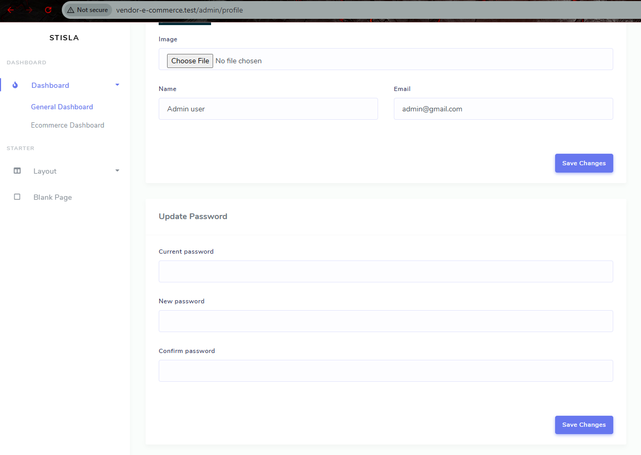
Test edin...

Slide 9
.

Slide 10
.

Slide 11
.

